Slide 1

Propuesta de Diseño
Implementación
de la Plataforma de Distribución de Recursos a Municipios y Entidades
Agosto 2022

Slide 2

Contenido Dirección de Contabilidad y Cuenta Publica
1
Inicio de Sesión
Participaciones Estatales
10
2
Configuración de Perfil
Aportaciones Federales
11
4
Notificaciones
Aportaciones Estatales
12
9
Participaciones Federales

Slide 3
Inicio de Sesión

Slide 4
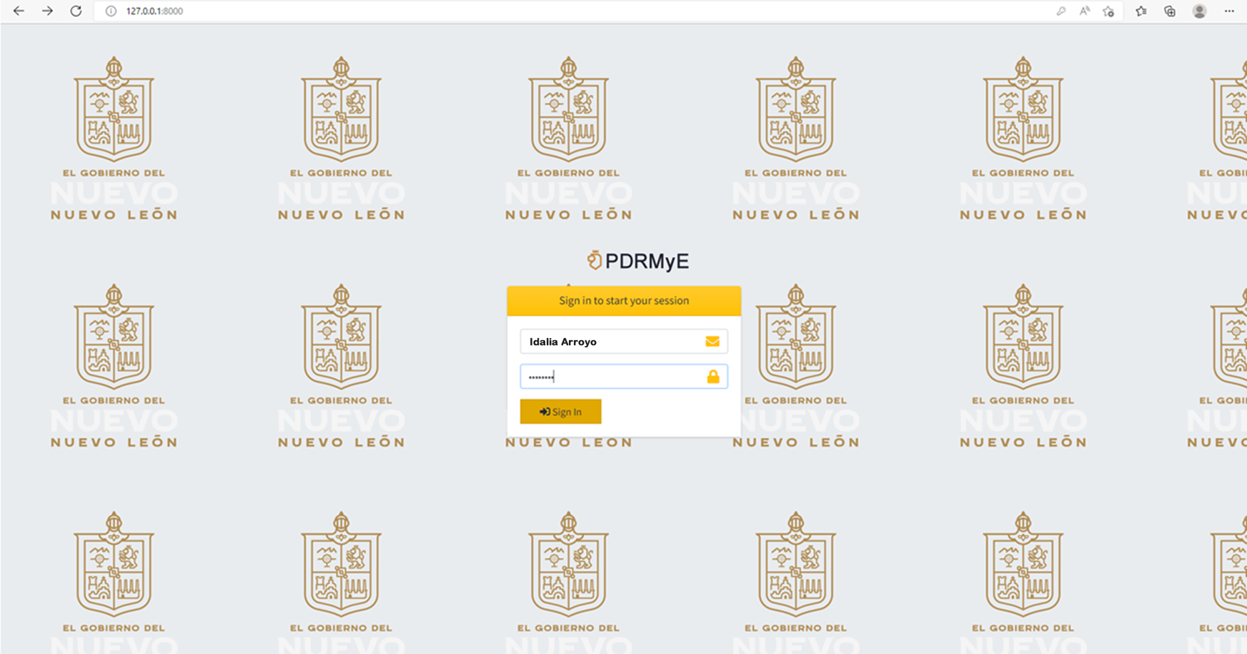

Inicio de Sesión

Slide 5
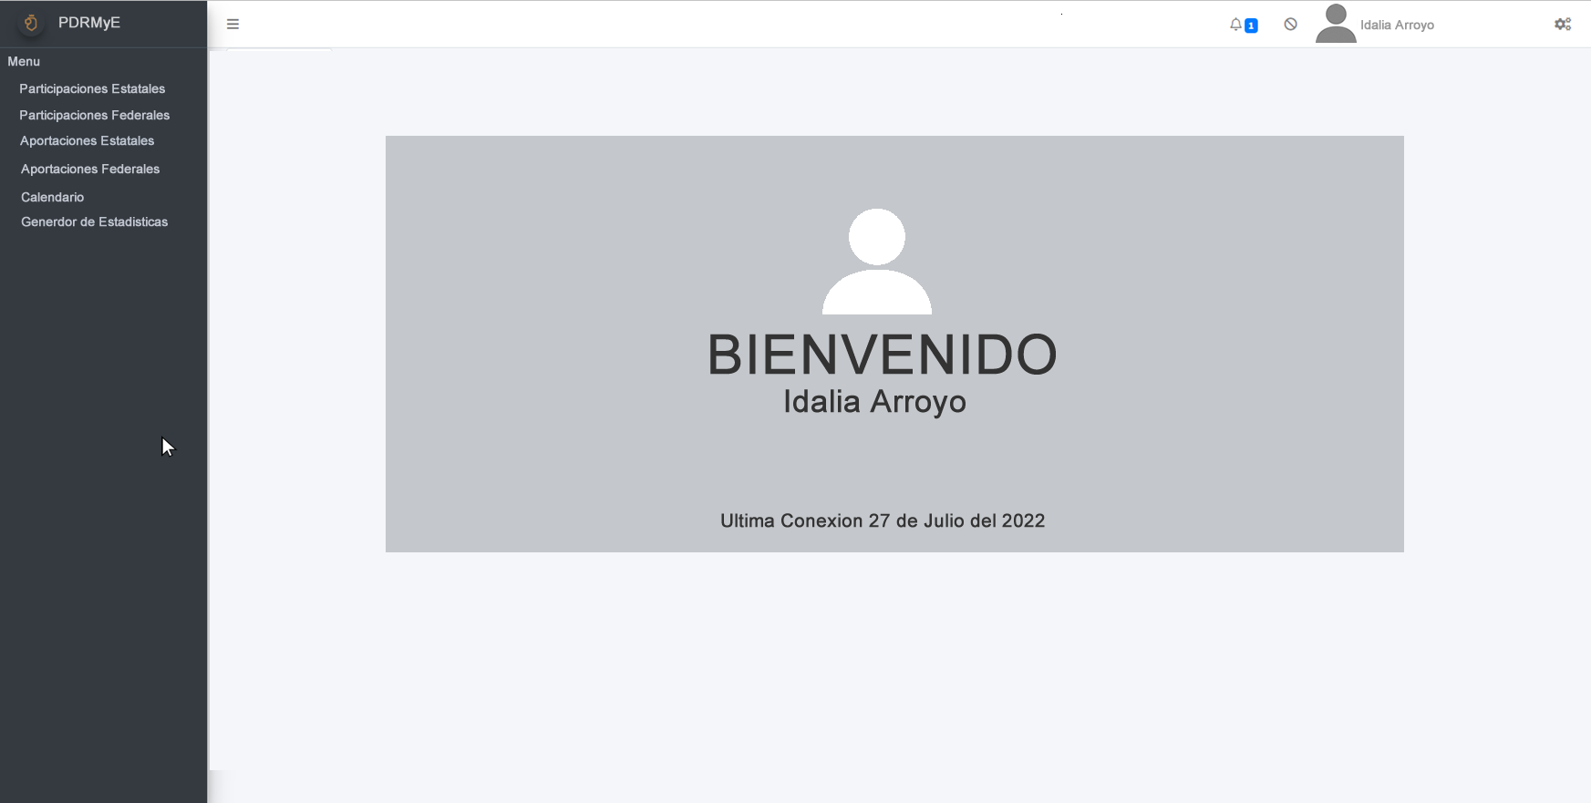
Inicio

Slide 6

Bloqueo de Sesión

Slide 7
Configuración de Perfil

Slide 8
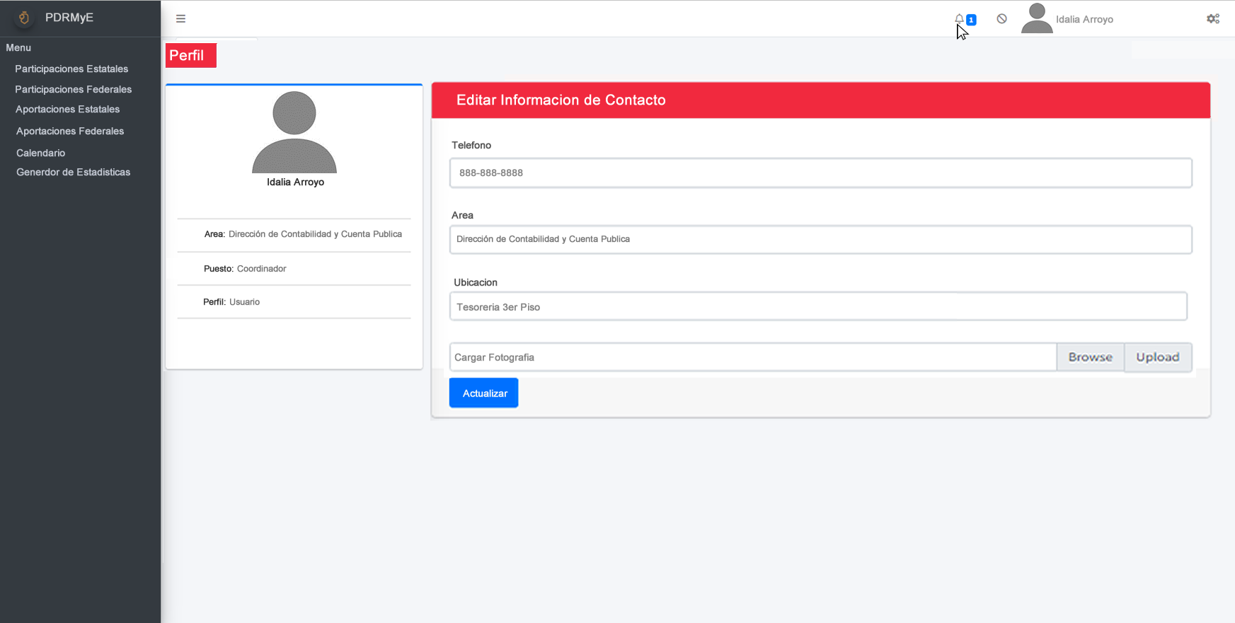
Perfil

Slide 9
Notificaciones

Slide 10
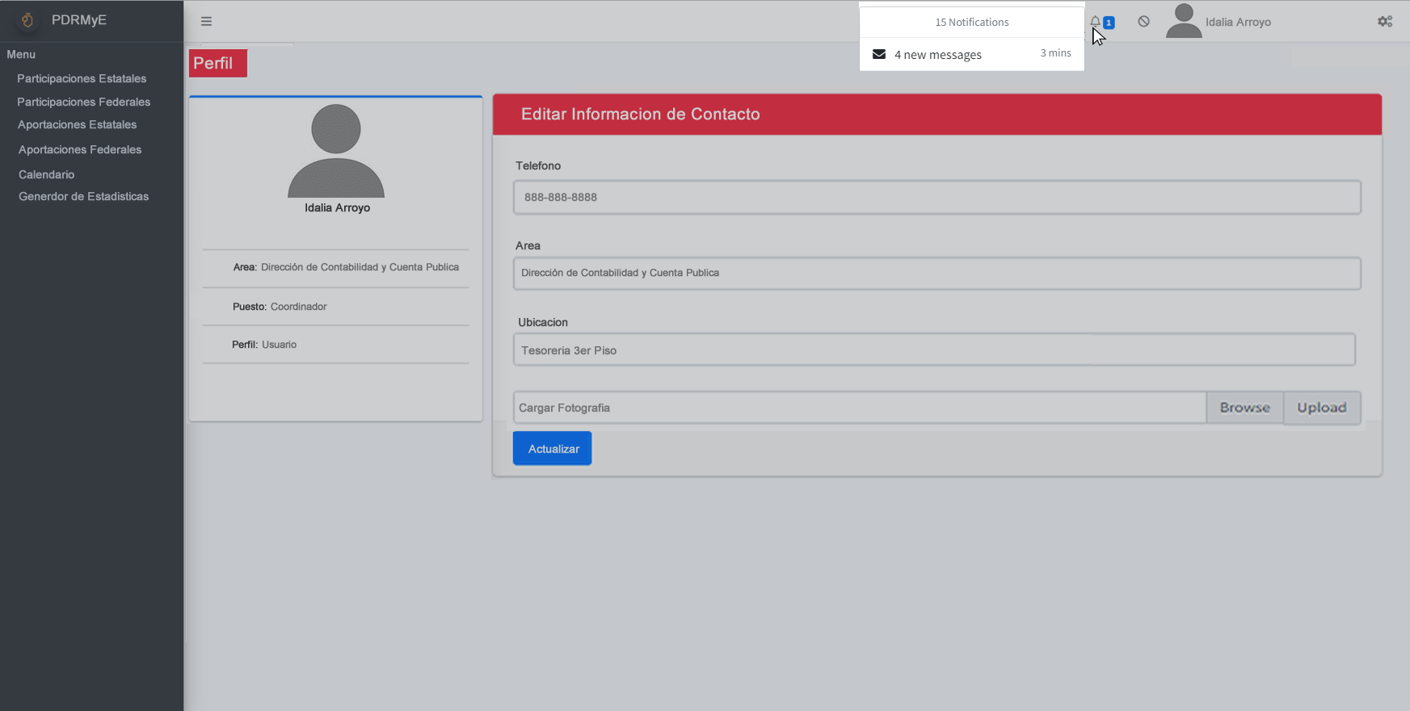
Banner de notificación

Slide 11
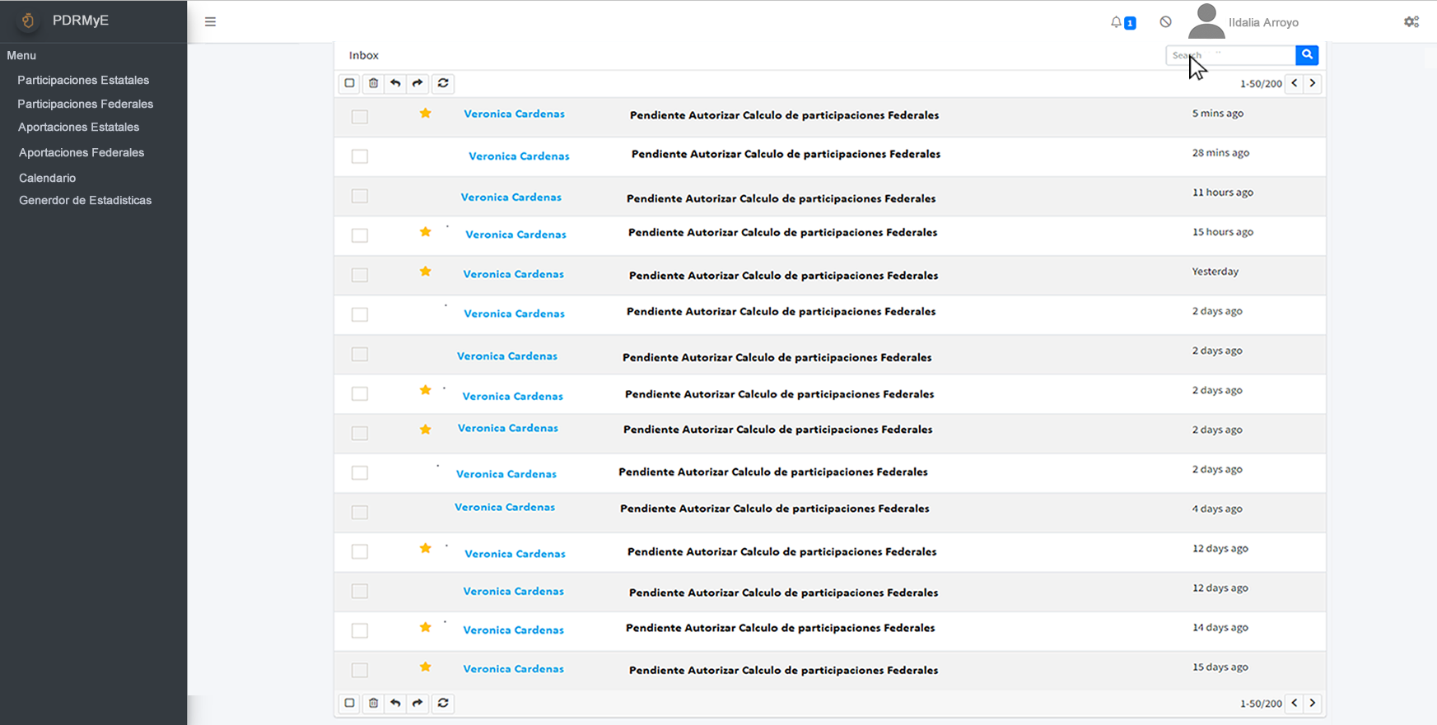
Buzón Notificaciones

Slide 12
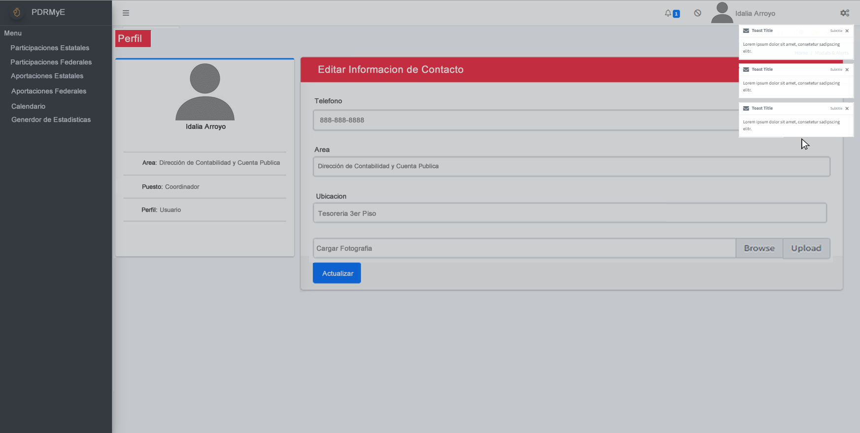
Notificaciones Push

Slide 13
Participaciones Federales

Slide 14
Inicio de Sesión

Slide 15
Inicio

Slide 16
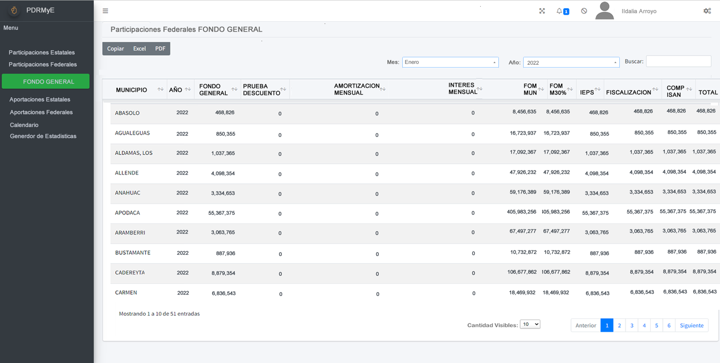

Fondo General

Slide 17
Fondo General

Slide 18
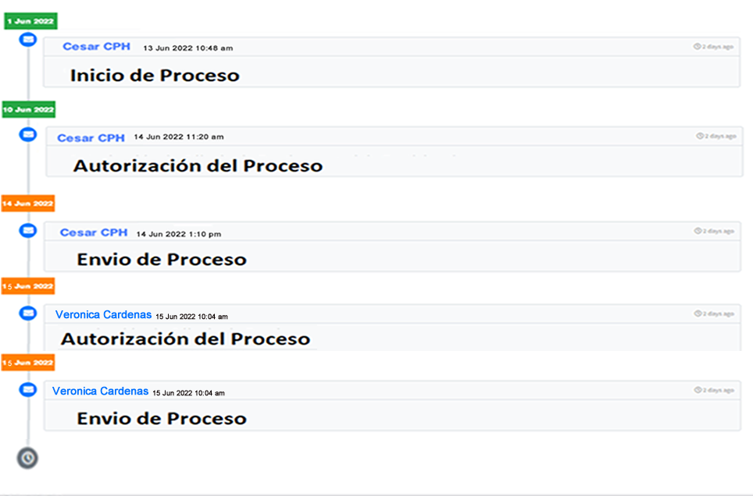
Fondo General

Slide 19
Participaciones Estatales

Slide 20
FONDO ISN

Slide 21
Inicio de Sesión

Slide 22
Inicio

Slide 23
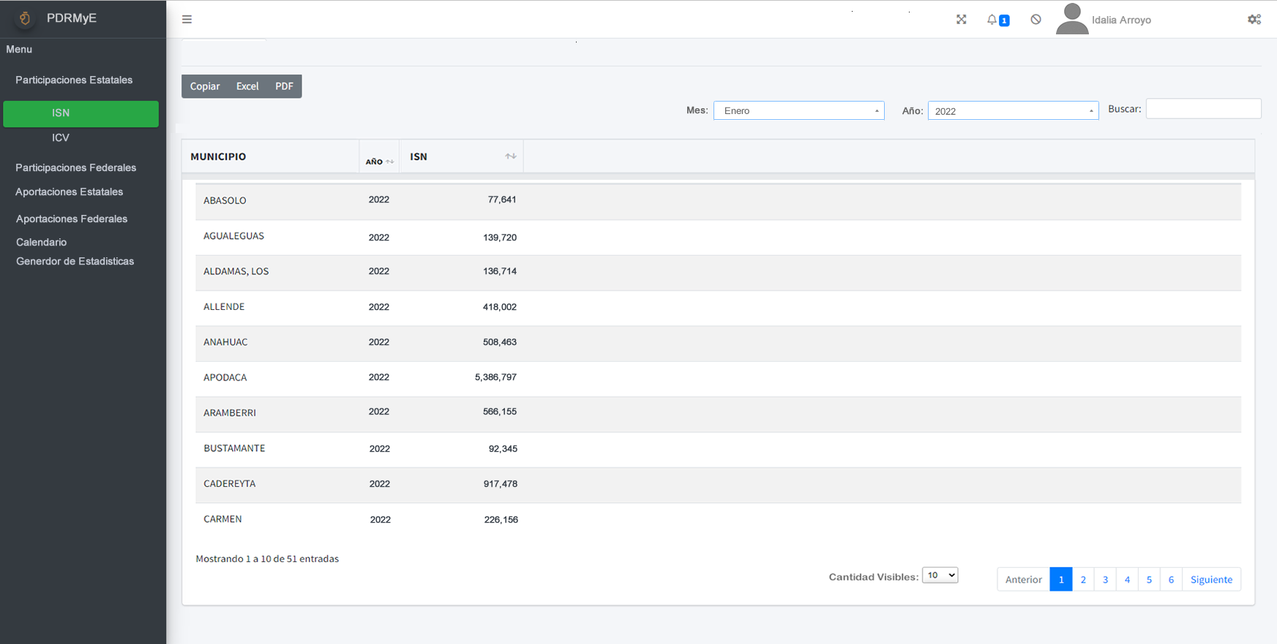
Participaciones Federales
ISN

Slide 24
Participaciones Federales
ISN

Slide 25
Participaciones Federales
ISN

Slide 26
FONDO ICV

Slide 27
Inicio de Sesión

Slide 28
Inicio

Slide 29
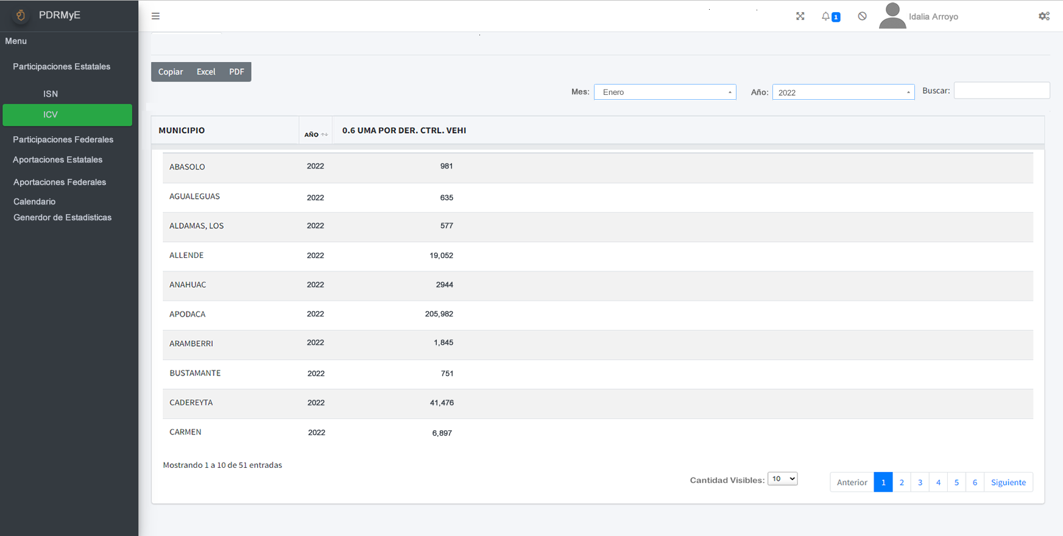
Participaciones Federales
ISN

Slide 30
Participaciones Federales
ISN

Slide 31
Participaciones Federales
ISN

Slide 32
Aportaciones Estatales

Slide 33
Aportaciones Estatales
Fondo de Ultra Crecimiento

Slide 34
Inicio de Sesión

Slide 35
Inicio

Slide 36
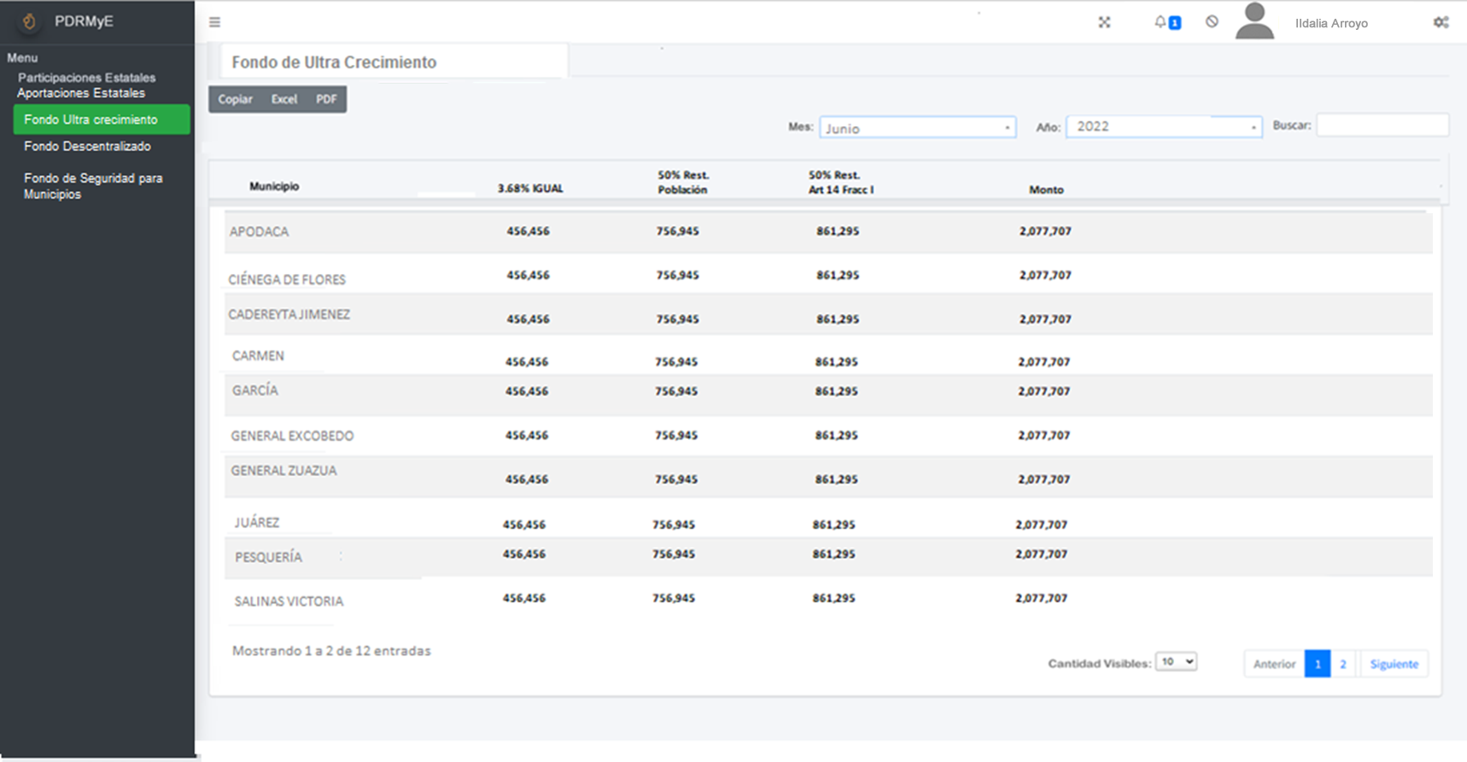
Inicio

Slide 37
Inicio

Slide 38
Inicio

Slide 39
Aportaciones Estatales
Fondos Descentralizado

Slide 40
Inicio de Sesión

Slide 41
Inicio

Slide 42
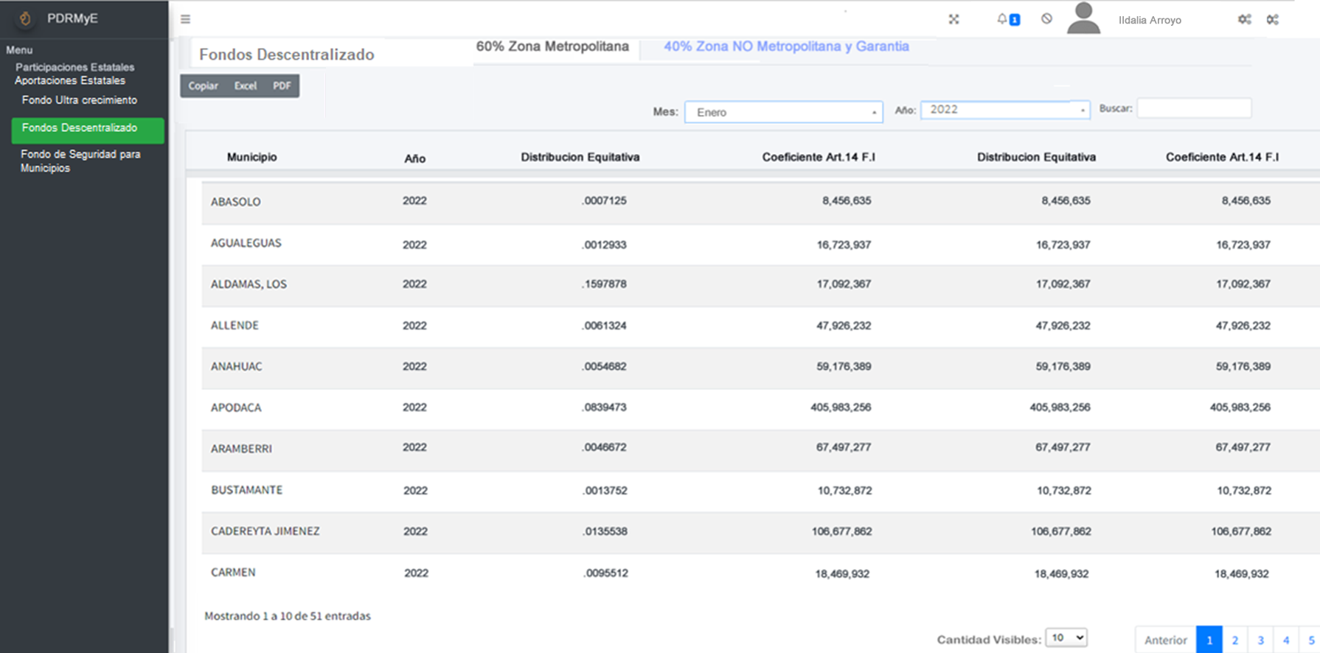
Inicio

Slide 43
Inicio

Slide 44
Inicio

Slide 45
Aportaciones Estatales
Fondo de Seguridad para Municipios por mes

Slide 46
Inicio de Sesión

Slide 47
Inicio

Slide 48
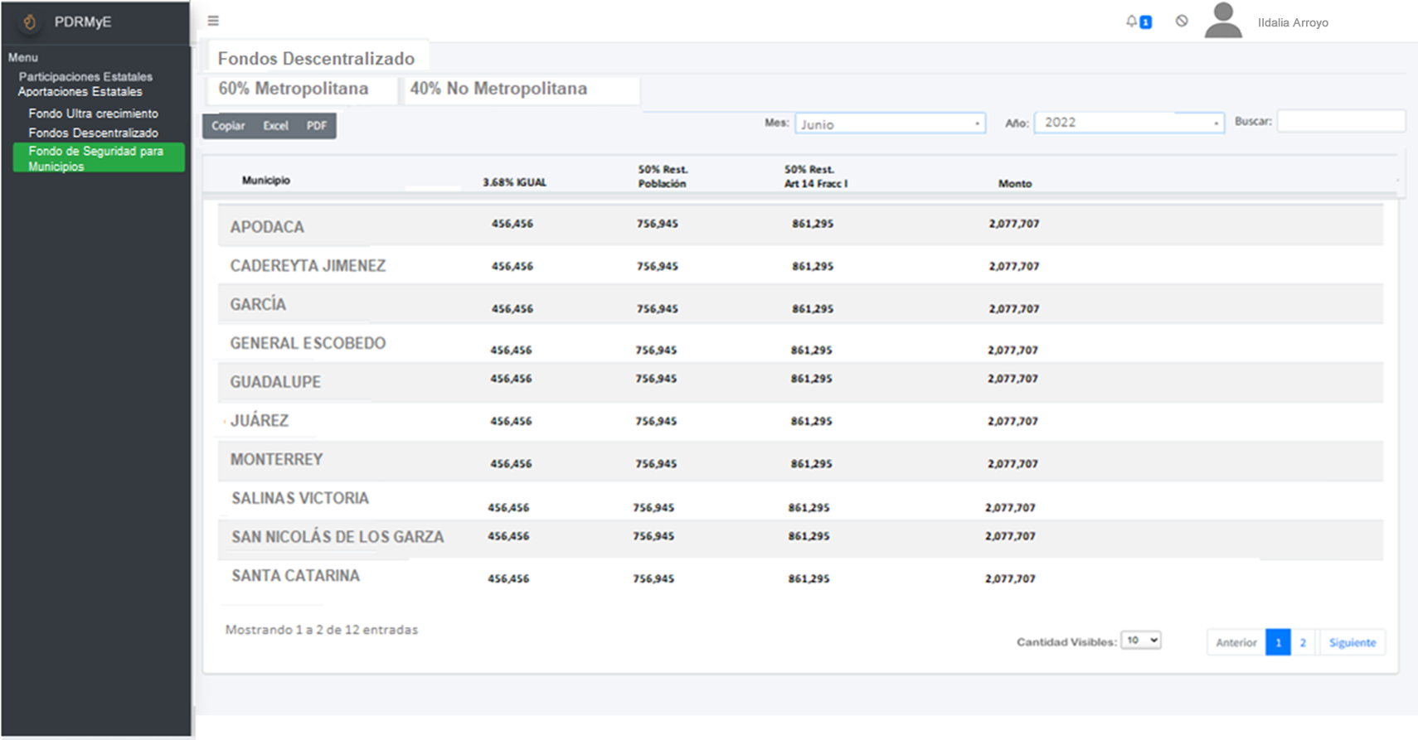
Inicio

Slide 49
Inicio

Slide 50
Inicio

Slide 51
Aportaciones Federales

Slide 52
Aportaciones Federales
Fortamun

Slide 53
Inicio de Sesión

Slide 54
Inicio

Slide 55
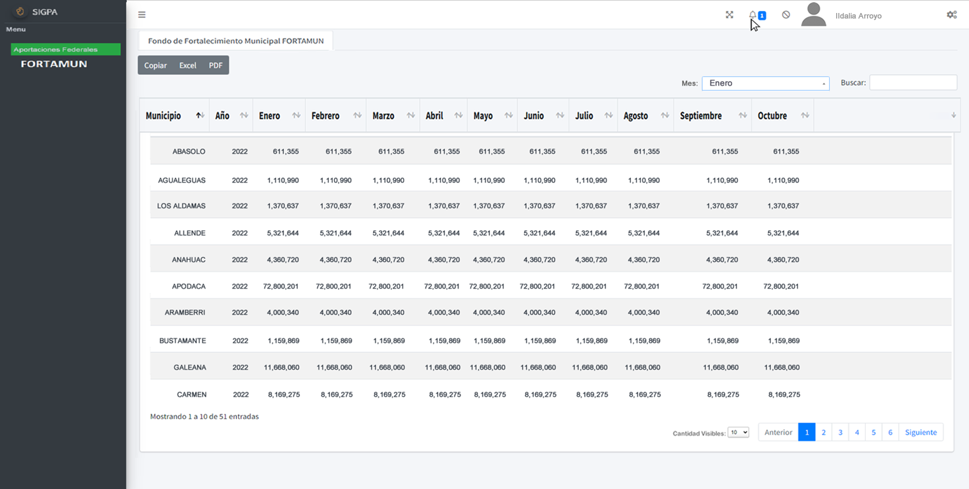
Inicio

Slide 56
Inicio

Slide 57
Inicio

Slide 58
Aportaciones Federales
Fondo de Aportaciones para la Infraestructura Social Municipal (FISM)

Slide 59
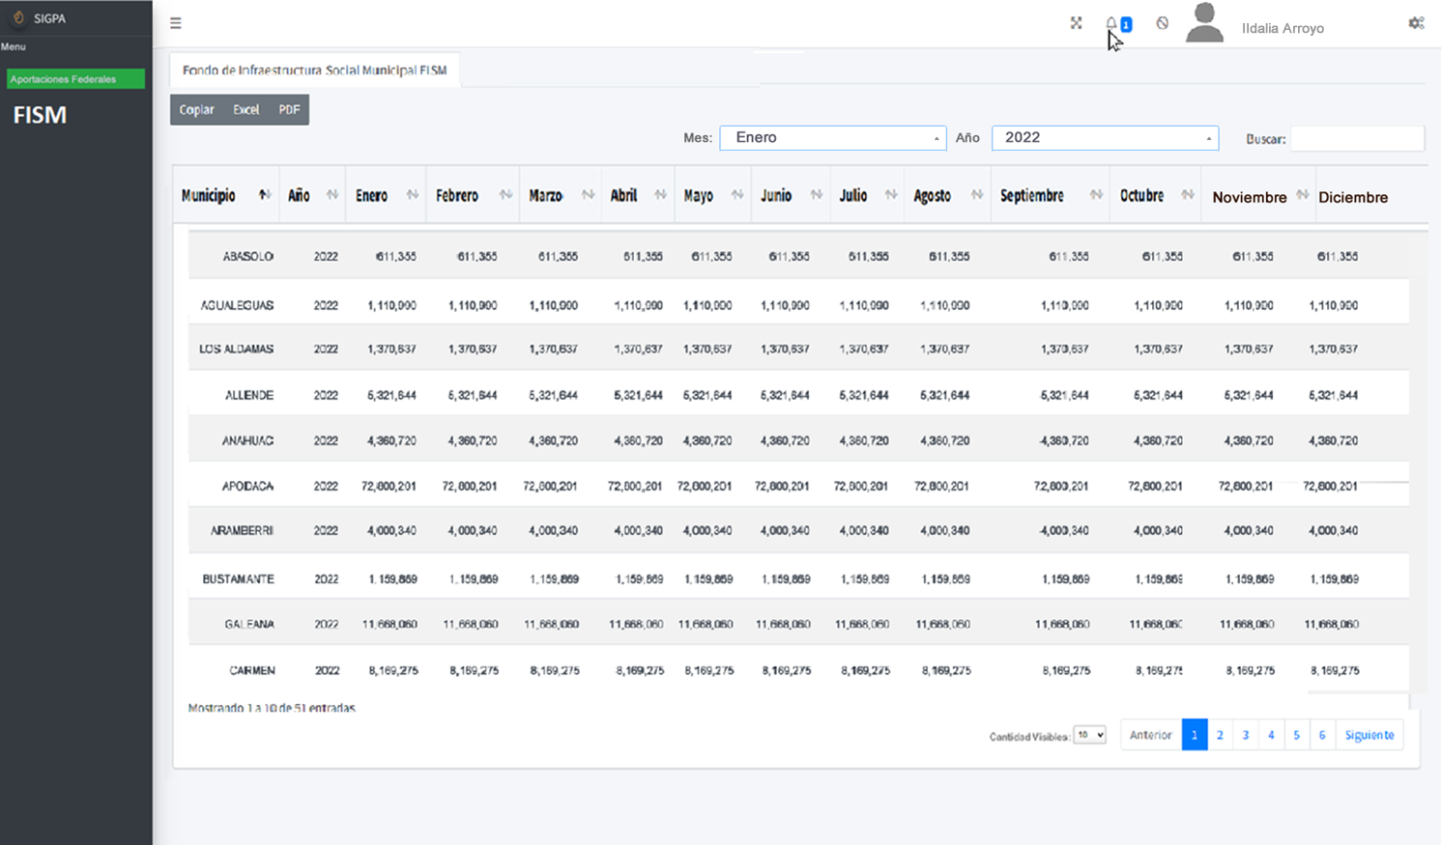
Inicio

Slide 60
Inicio

Slide 61
Inicio

Slide 62
Preguntas y Respuestas

Slide 63
GRACIAS
POR SU TIEMPO

